Slide 1

“A CHANCE TO TEACHERS TO UNWRAP THE PACKAGES OF THE GIFTED”
Projesi Öğretmen Eğitimi
Bütünleştirici Eğitim İçin Özel Eğitim Hizmetlerinin Kalitesinin Arttırılması (IQSES)
Hibe Programı
Mart 2022
Ankara

Slide 2
Probleme Dayalı Öğrenme (PDÖ)
(Problem-Based Learning)

Slide 3
Problem nedir?
Hedeflenen sonuçların alınmasını engelleyebilecek veya aksatabilecek çözümlenmesi gereken durum
Çözülmesi, yanıtlanması veya düşünülmesi gereken durum
Zorluk ve belirsizlik yaratan bir kişi, nesne veya durum

Slide 4
Probleme Dayalı Öğrenme
  Tartışma ve işbirliği yapabilmeyi,
  Bireylerin öğrenme sorumluklarını almalarını,
  Kişilerarası ilişkilerde başarılı stratejiler yürütmelerini,
  Problem çözümlerini gerekçelendirebilmeyi,
  Pratiğe hazır, uygulama sorumluluğunu yüklenebilmeyi,
  Yeni bilgiye açık ve kritik değerlendirme yapabilmeyi sağlar.

Slide 5
PDÖ ilk olarak 1950’li yıllarda Amerika Birleşik Devletleri’nin Ohio eyaletindeki Case Western Üniversitesi tıp fakültesinde uygulamaya konulmuş, 1960’lı yılların sonuna doğru Kanada’nın Ontario eyaletindeki McMaster Üniversitesi tıp fakültesinde uygulanarak yaygınlaşmıştır (Rhem, 1998).

Slide 6
Problem çözme bir beceridir.
Probleme dayalı öğrenme – bir kurama dayalı ve stratejiler bütünü olarak öğrenme ihtiyacının hissedilmesi ile yeni bilginin aktif, katılımcı ve paylaşıcı edinilmesi sürecidir.

Slide 7
  Bir problemden yola çıkarak, problemin çözümü aşamasındaki gereksinim duyulan tüm bilgilerin öğrenilmesi dersin hedefi, öğrenen tarafından aktif kullanılması ve araştırmaya olanak tanıması öngörülür.

Slide 8
Amaç sadece belirlenen problemi hedefe taşımak değil, problem aracılığıyla gündeme gelen yeni öğrenme hedeflerini ortaya çıkarmak ve problem çözme çabası ile SORGULAMA, ARAŞTIRMA, TARTIŞMA, DEĞERLENDİRME becerilerinin kazandırıldığı ÖĞRENME EYLEMİ ne dönüşmesidir

Slide 9
Probleme Dayalı Öğrenmenin Bileşenleri
A. Senaryo (Problem)
B. Öğrenci
C. Eğitim yönlendiricisi, sağlayıcısı
D. Değerlendirme (Dolmans, Grave, Wolfhagen & Vleuten, 2005)
Bu bileşenlerin birbirini tamamlayıcı ve destekleyici özellikte olması, üzerlerine düşen rollerin başarıyla uygulanması sürecin etkin ve amaca yönelik gerçekleşmesini sağlar.

Slide 10
Klasik ÖĞRETMEN merkezli öğretilerden farklılıklar gösteren yeni bir yaklaşım olup, eğiticinin gelenekselleşmiş kalıplarından uzak akılcıl değişimlerle öğrenciye, meslek yaşantısında karşılaştığı sorunları çözerken

Slide 11
Mantık yürütme,
Analiz etme,
Sentezleme,
Bilgiye ulaşma ve
Yorumlama becerisi vermektedir.
Düşünen, sorgulayan ve araştıran bireyler yetiştirmeyi hedeflemektedir.

Slide 12
Probleme dayalı öğrenme
Yapılandırmacı öğrenme ortamlarının en önemli uygulamalarından biri
Öğrenme etkinliklerinin planlanması, öğrencilerin belli bir problem durumuna aktif katılımlarını gerektiriyor

Slide 13
Dolayısıyla, problem çözmeye dayalı öğrenme, eğitim programı, öğretim ve değerlendirme için güçlü bir öğretim stratejisidir (Torp and Sage, 1998).

Slide 14
PDÖ yaklaşımıyla işlenen derslerde öğrenci tutumlarının (Özgen ve Pesen,2008), özyeterlik algılarının(Usta,2013), başarılarının (Uslu,2006;Uygun,2010) ve bilgilerine yönelik kalıcılık düzeylerinin arttığı gözlenmiştir (Günhan ve Başer,2009; Uslu, 2006; Uygun, 2010; Uygun ve Tertemiz, 2014).

Slide 15
Temel Özellikleri
  Öğrenme, PDÖ de gerçek hayattaki kadar karmaşık bir problem ile başlar. Problem genellikle birbirini izleyen ancak arada serbest çalışma için birkaç gün bırakılan iki ya da daha çok sayıda, 2-3 saatlik oturumlarda tartışılır.
  Öğrenciler dayanışarak, bireysel, eşli veya grup halinde çalışırlar

Slide 16
Grup çalışmasının yapılması sosyal, gerçek ve aktif ortamda becerilerin gelişmesine olanak sağlar.
Konuları öğrenciye aktarmak yerine problemi çözerken gerekli bilgiler araştırılarak edinilir.
Gerçek hayat problemleri ile çok daha önceden yüz yüze gelmeyi sağlar.
Öğretmenin rehberlik görevi vardır.

Slide 17
PDÖ stratejisini uygulamada stratejik olarak kullanılacak olan problemin kalitesi önemlidir. Stratejide kullanılacak olan kaliteli bir problemin özellikleri;
Öğrencinin ilgisini hemen çekebilmeli, tüm öğrencileri harekete geçirmelidir.

Slide 18
Bunun için gerçek dünyadan seçilmiş olmaları teşvik edicidir .
Mantığı, yani akıl yürütmeyi temel almalıdır. Mantığın ana konusu bilginin elde ediliş formları olduğuna göre bilgiyi temel alan bir yaklaşım içinde olmalıdır.
Öğrencilerin her aşamada kararını ifade edebilmesine uygun olmalıdır.

Slide 19
Bazı problemler grupla çözüleceğinden problem, işbirliğine uygun olmalıdır.
Problem, grup üyeleri tarafından alt problemlere indirgenebilir özellikler taşımalıdır.
Problem, açık uçlu olmalı, tek cevaplı olmamalıdır.

Slide 20
Öğrencinin daha önceki bilgileriyle bağlantılı ve onları destekler nitelikte olmalıdır.
Problem, farklı bakış açılarını ortaya çıkarmalıdır.
Daha sonra öğrenilecek konularla veya bilgilerle bağlantı kurmak için köprü vazifesi görür niteliği taşımalıdır.

Slide 21
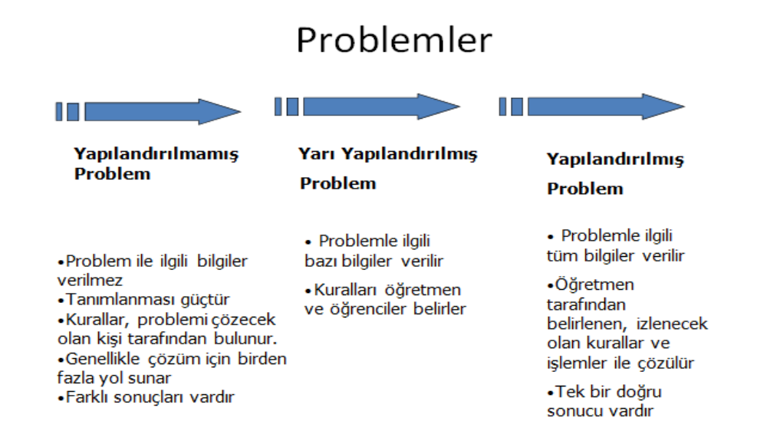

Slide 22
PDÖ Uygulaması
  Problemi çözmek için edinilmesi gereken bilgilerin tanımlanması:
    Problem hakkında ne biliyorum?
    Problemi çözebilmek için neleri bilmeye ihtiyacım var?
    İhtiyacım olan bilgiyi nereden bulabilirim?

Slide 23
Öğrencilerden küçük gruplar, eşler oluşturulur, gruptaki tartışmaları yönlendirmek ya bir grup sözcüsü ya da öğretmen eşlik eder ve
Oturumlara bir problemin (senaryo) tanıtılması ile başlanabilir.

Slide 24
Problem Çözme Aşamaları
Problemin hissedilmesi ve ortaya atılması
Problemin tanımlanması ve sınırlandırılması
Çözüme ilişkin hipotezlerin ileri sürülmesi
İlgili bilgilerin toplanması
En uygun hipotezin uygulanması

Slide 25
Uygulama Aşamalarında Dikkat Edilecekler
Problemin sunulması;
  öğrencilerin problemi anladıklarından emin olmamız gerekmektedir.
Problemin
  bireysel olarak ve grupla analiz edilmesi olanaklı olmalıdır.
Öğrencilerin
  o andaki bilgileri ile hipotezler veya çözüm yolları geliştirmelerine olanak sağlayıcı nitelikte olmalıdır.

Slide 26
Buna dikkat edelim!
Öğrenmenin en üst aşamasında yer alan sentez, probleme dayalı öğrenme yaklaşımında hedeflenen basamak olmalıdır.
Sorular, öğrencilerin analiz ve sentez yeteneklerini geliştirecek nitelikte kurgulanmalıdır.

Slide 27
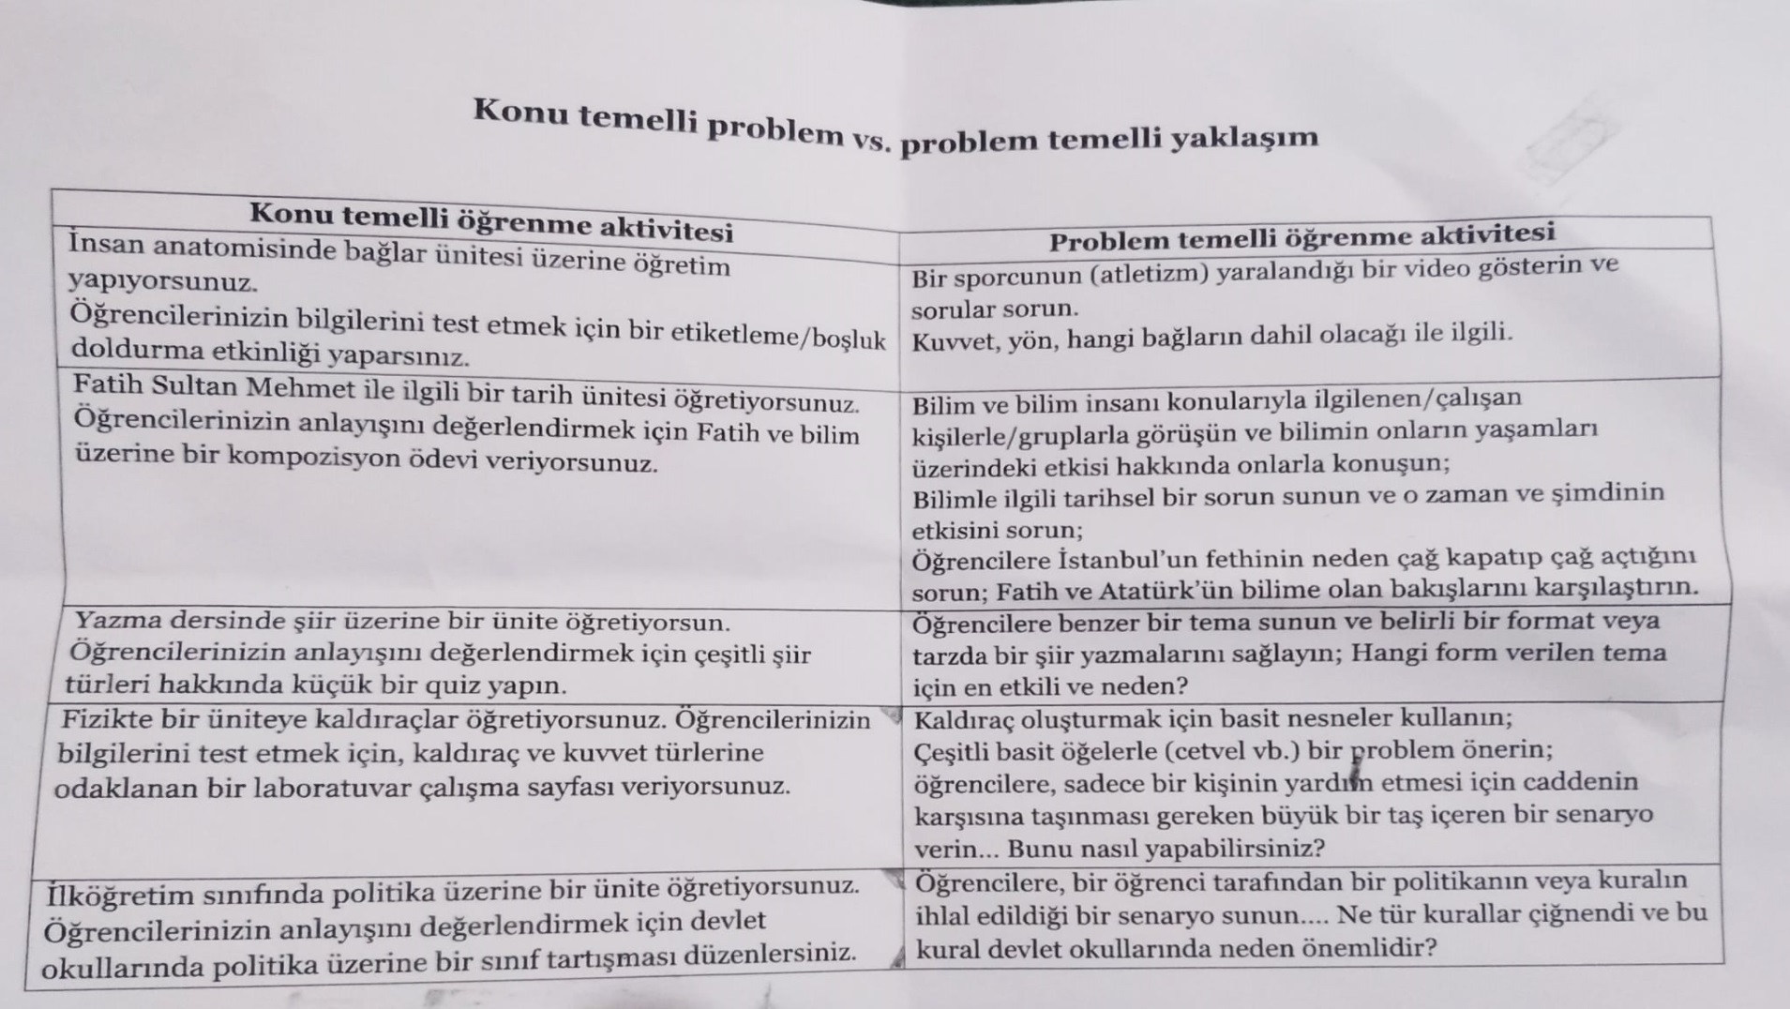
Konu Temelli Problem vs. Problem Temelli Yaklaşım Örnekleri

Slide 28
Değerlendirme
Her oturumda eğitici öğrenciyi, öğrenci hem kendini, grubunu ve eğiticiyi değerlendirir. Bu çok boyutlu iletişim eğitimin sonunda olduğu gibi, eğitim süresince de eğitim, eğitim yönlendiricisi, öğrenci üçgeninde sürekli gerçekleşir.
Öğrenci her oturumda bilginin kullanım düzeyini ve süreci değerlendirdiği için öğrenme sürecine hakim olur.

Slide 29
Değerlendirme
Öğrencinin bireysel başarısı gruba yansır, grubun bütün olarak başarısı amaçlanmaktadır. Öğrenci 4-8 kişilik bir ekibin üyesidir.
Gerçek yaşamdan örnek problemler benzer olarak bazen karşılaşılan problemi yalnızca bireysel başarının çözmeye yetmediğini fark etmesi ekip bilinci oluşmasını sağlamaktadır. Ekip çalışması sonucunda öğrenci, sorunlara farklı yaklaşımları görebilmekte ve bunlardan kaynaklanan değişik çalışma yöntemlerinin ürünlerinden yararlanabilmektedir.

Slide 30
Sınırlılıkları
Probleme dayalı öğrenmede en önemli sorun problemin oluşturulmasıdır. Bazen konuyu kapsamayabilir bazen de farklı konuları içine alabilir.
Sürekli geleneksel yaklaşımla ders görmüş öğrencilerin probleme dayalı öğrenmeye yönlendirilmesi bazı problemler ortaya çıkarabilir.

Slide 31
Sınırlılıkları
Örgün öğretimde böyle bir yaklaşım kullanmak uzun zaman alabilir. Zamanın uzun olması öğrencinin sıkılmasına veya motivasyonunun azalmasına neden olabilir.
Öğretmenin liderlik becerisi az ise sınıfın yönetiminde yetersiz kalabilir. Bu da problemin çözülmesinden çok daha da karmaşık sorunların meydana gelmesine neden olacaktır.

Slide 32
Sınırlılıkları
Probleme dayalı öğrenmede öğrenmeyi değerlendirmek oldukça güçtür. Grup çalışmalarında tüm öğrencileri objektif değerlendirmek de zor olabilir.
Probleme dayalı öğrenmede öğrenciler kaynak sıkıntısı çekebilirler. Bu da öğrencilerin bilgiye ulaşmasını engeller. Ayrıca kullanılacak olan materyallerin tek başına öğrenci tarafından geliştirilmesi hemen hemen imkânsızdır. Bu maddi yönden ağır bir yük de ortaya çıkarabilir

Slide 33
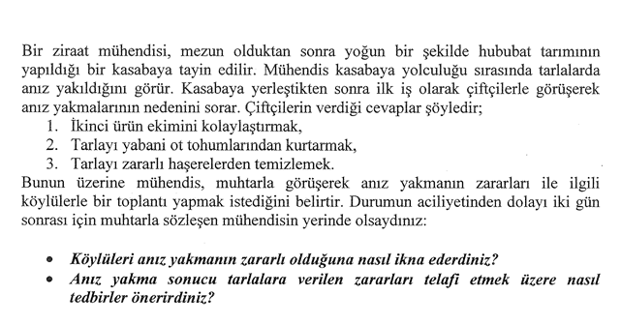
ÖRNEK SENARYO

Slide 34
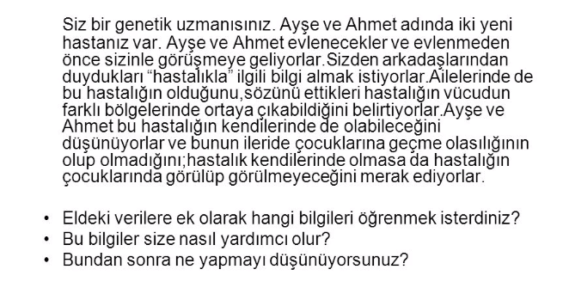
ÖRNEK SENARYO

Slide 35
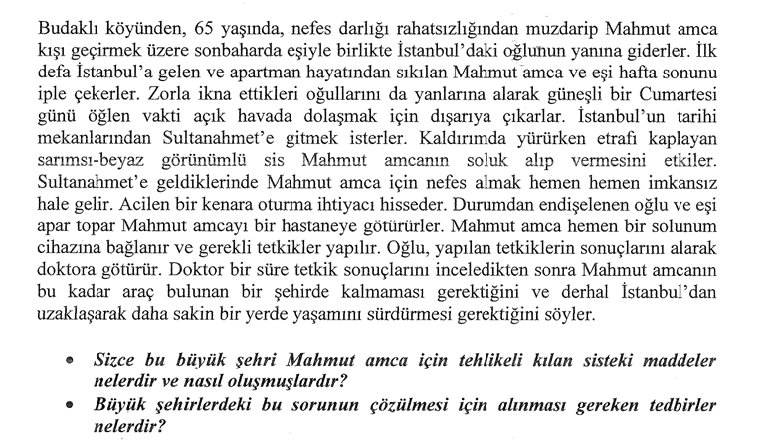
ÖRNEK SENARYO

Slide 36
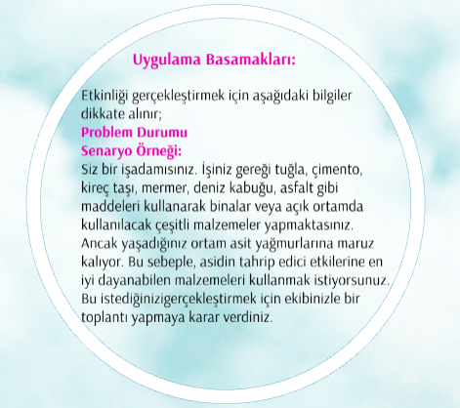
ÖRNEK SENARYO

Slide 37
Haydi
Çalışalım
  ‘3023 yılında ‘Dünya’ gezegeni yaşanabilir gezegen özelliğini kaybetmiştir. İnsanoğlu farklı bir yıldız sisteminde yer alan dünyaya benzer bir kara gezegene yerleşmeyi planlamaktadır. Bu gezegen insan yerleşimine açılmadan önce ‘Evrensel Bilim Kurulu’ tarafından gezegende yaşamı düzenleyecek bir anayasa oluşturulması istenmektedir. Yazılacak anayasanın amacı, insanoğlunun Dünya gezegeninde yaptığı hataları tekrar etmemesi ve yaşanabilir bir gezegen oluşturmanın temelini atmaktır. Sizler ‘ Evrensel Bilim Kurulu’nun üyelerisiniz.
Evrensel Bilim Kurulu Üyeleri hangi meslek gruplarından oluşmalıdır. Bu meslek gruplarına neden ihtiyaç duyduğunuzu açıklayınız?
Gezegende bir yaşam planlanırken hangi temel konular üzerinde çalışılması gerekmektedir. Nedenleriyle açıklayınız.?
Evrensel Bilim Kurulu üyeleri olan sizlerden ‘doğa ve insan dostu’ bir anayasa oluşturmanızı istiyoruz. Anayasayı oluştur iken, yazacağınız maddelerin evrensel nitelikte ve sürdürülebilir en az 10 maddeden oluşması gerekmektedir.’

Slide 38
Şimdi sıra sizde!
Sizlerden grup olarak ‘’Probleme dayalı öğrenme’’ yönteminin özelliklerini göz önünde bulundurarak bir senaryo yazmanızı istiyoruz.
Dörder kişilik gruplara ayrılalım
Bir tane örnek senaryo oluşturalım
Senaryoya uygun 2 soru hazırlayalım.

Slide 39
KAYNAKLAR
Dolmans, D. H., Grave, W. D., Wolfhagen, I. H., & Vleuten, C. P. (2005). Problem-based learning: Future challenges for educational practice and research. Medical Education, 39(7), 732-741.
Günhan, B. ve Başer, N. (2009). Matematik dersinde probleme dayalı öğrenme oturumlarında öğrencilerin kazandığı beceriler. Kastamonu Eğitim Dergisi, 17(2), 591- 608.
Özgen, K. ve Pesen, C. (2008). Probleme dayalı öğrenme yaklaşımı ve öğrencilerin matematiğe yönelik tutumları. Dicle Üniversitesi Ziya Gökalp Eğitim Fakültesi Dergisi, 11, 69-83.
Rhem, J. (1998). Problem-based learning: An introduction. The National Teachning and Learning Forum, 8(1).
Torp, L., & Sage, S. (1998). Problem as possibilities: Problem-based learning for K-16 education. Alexandria, VA: Association for Supervision and Curriculum Development.
Uslu, G. (2006). Ortaöğretim matematik dersinde probleme dayalı öğrenmenin öğrencilerin derse ilişkin tutumlarına, akademik başarılarına ve kalıcılık düzeylerine etkisi (Yayınlanmamış yüksek lisans tezi). Balıkesir Üniversitesi, Fen Bilimleri Enstitüsü, Balıkesir, Türkiye
Usta, N. (2013). Probleme dayalı öğrenmenin ortaokul öğrencilerinin matematik başarısına, matematik özyeterliğine ve problem çözme becerilerine etkisi (Yayınlanmamış doktora tezi). Gazi Üniversitesi, Eğitim Bilimleri Enstitüsü, Ankara, Türkiye.
Uygun, N. (2010). İlköğretim 5.sınıf matematik dersinde probleme dayalı öğrenmenin öğrencilerin derse ilişkin tutumlarına, akademik başarılarına ve kalıcılık düzeylerine etkisi (Yayınlanmamış yüksek lisans tezi). Gazi Üniversitesi, Eğitim Bilimleri Enstitüsü, Ankara, Türkiye.
Uygun, N. ve Tertemiz, N. I. (2014). Matematik dersinde probleme dayalı öğrenmenin öğrencilerin derse ilişkin tutum, başarı ve kalıcılık düzeylerine etkisi. Eğitim ve Bilim, 39(174), 75-90.

